Slide 1
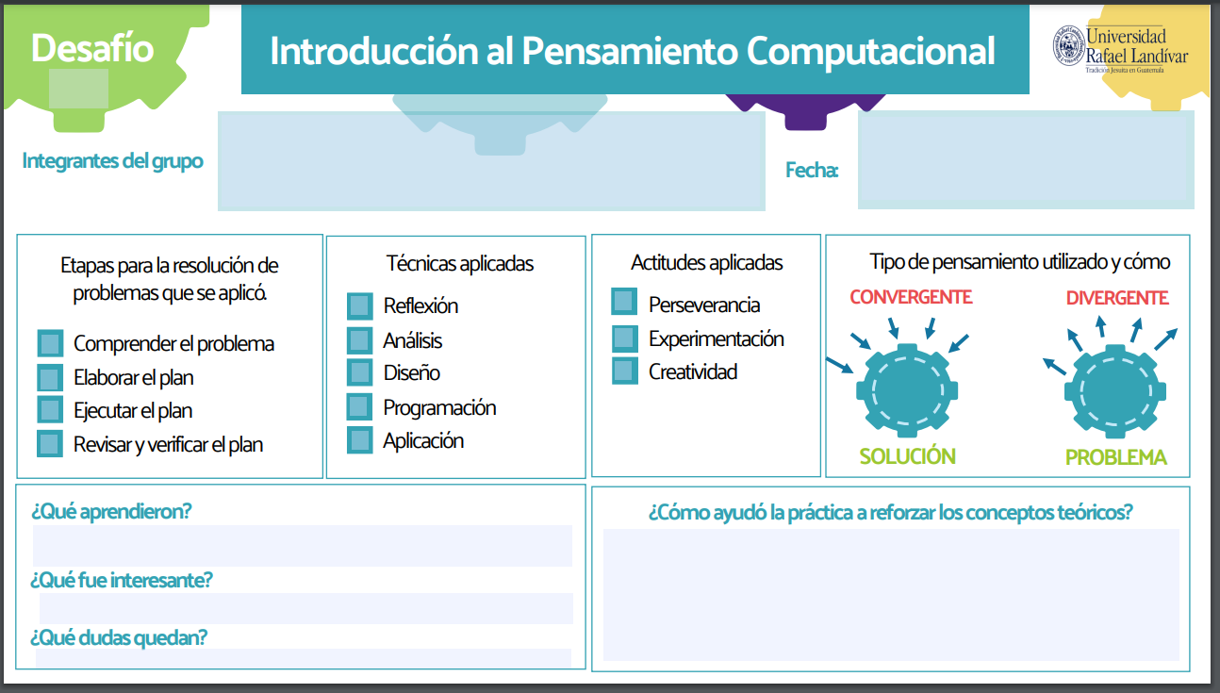
Juan Carlos Sandoval Arjona
Semana 8
Estructuras selectivas
Aprender distintas formas de utilizar una estructura para solución de problemas
Controlar el flujo de acciones de un programa
ninguna

